Slide 1
Economie

Slide 2
Woordenwolk
Volg de instructie op bladzijde 4 van je werkboek
Maak een woordenwolk met http://www.woordwolk.nl/
Ga als volgt te werk:
Open het programma op je computer
Ga naar woordenlijst
Klik op “Plak/type tekst”
Geef met woorden antwoord op de gestelde vraag: “Wat wil je leren” door minimaal 15 aandachtspunten te noemen. Als je één woord belangrijk vindt dan mag je het woord 2 keer gebruiken. Woorden onder elkaar typen
Kies een vorm
Kies een thema
Kies een lettertype
Knip met behulp van het knipprogramma (app op je computer) jouw woordenwolk uit en plak hem op bladzijde 4

Slide 3
Voorbeeld woordenwolk namen leerlingen 33

Slide 4
Economie
De economie bestudeert keuzes die mensen maken bij de productie, consumptie en distributie van schaarse goederen en diensten.

Slide 5
Welvaart en Welzijn
Welvaart: de mate waarin de behoeften met de beschikbare middelen kunnen worden bevredigd
Welzijn: toestand waarin het geestelijk, lichamelijk en sociaal goed met je gaat > in hoeverre je gelukkig bent

Slide 6
Welvaart <>Welzijn
Hiermee wordt de hoeveelheid goederen en diensten bedoeld dat je voor je geld kunt kopen
het loon uitgedrukt in hoeveelheid goederen die ermee gekocht kan worden (koopkracht van het loon).

Slide 7
Productie, Consumptie, Distributie
Productie: het toevoegen van waarde, gebruikswaarde en of emotionele waarde, door het veranderen of bewust niet veranderen van de fysieke toestand van producten om daarmee voor de mens de gewenste eigenschappen te verkrijgen of te behouden
Consumptie: verbruik is het gebruik van goederen en diensten voor behoeftebevrediging.
Distributie: betekent onder andere uitdelen, ronddelen, verdeling en verspreiding.

Slide 8
Producent en consument
Producent: een persoon, organisatie of bedrijf dat producten of diensten levert. In economische zin is het de persoon of het bedrijf, dat voor de productie daarvan zorgt
Consument: gebruiker of verbruiker is een persoon of huishouden, die goederen en diensten consumeren (gebruiken/verbruiken) die worden geproduceerd in de economie
Gebruik: meerdere malen toepasbaar (tractor)
Verbruik: eenmaal toepasbaar (diesel)

Slide 9
Economische kringloop

Slide 10
Diepgang door de films
Economische kringloop
Inputfactoren bedrijven: machines, werknemers en grondstoffen
Gezinnen productieve diensten aan een bedrijf voor een inkomen
Sparen
Functie van de bank (geld laten sparen en uitlenen)
Investeren: geld vastleggen in productiemiddelen door de bedrijven
Financieren: het kopen van goederen en diensten met behulp van Eigen en Vreemd Vermogen
Overheid
Uitgaven
Overheidsdiensten: collectieve diensten(defensie, infrastructuur, politie, brandweer ed.) Onderwijs, openbaar ververvoer, bibliotheken enz. de uitgaven van de verschillende ministeries
Subsidies verstrekken
Uitkeringen > sociale vergoedingen >werkeloosheid, pensioenen, kinderbijslag, ziekte ed.
Ontvangsten
Belastingen en sociale bijdragen gezinnen en bedrijven
Overige inkomsten overheid zie rijksbegroting prinsjesdag derde dinsdag van september
Economische crisis
24-10-1929 > crisis jaren 30
Meer vraag dan aanbod > prijsdaling > inkomensdaling
Live now, pay later > schulden i.p.v. sparen
Koppeling van dollar aan goudprijs
Overheidssteun > geld om goederen en diensten te kopen > productie komt weer op gang

Slide 11
Economische kringloop incl. overheid en buitenland

Slide 12
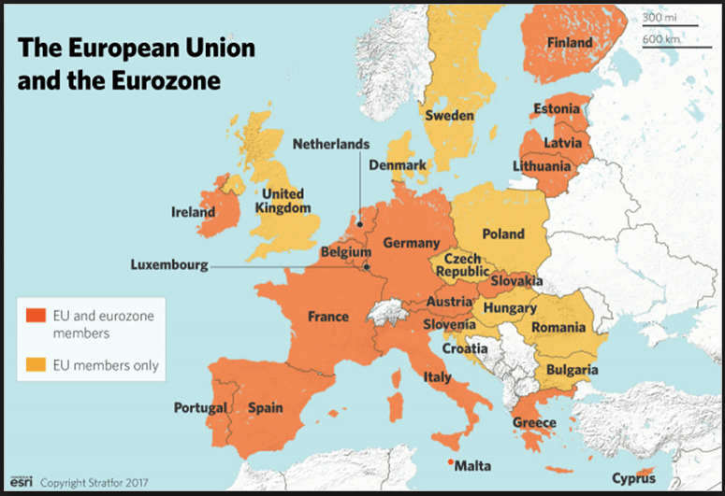
Diepgang film buitenland
export > uitvoer
import > invoer
open economie: economie waar sprake is van import en export
eurozone (19 landen) >betalen met de euro
Europese Unie (EU) > 28 landen

Slide 13
Het nieuwe boeren

Slide 14
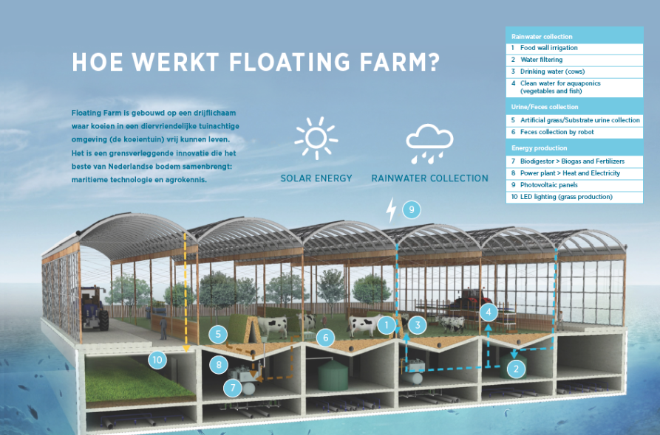
Floating Farm
Floating farm

Slide 15
Actualiteit
Elke les door een leerling
Betrekking hebben op economie
Van tevoren goed voorbereiden!
Inclusief opdracht voor de gehele klas

